Slide 1
REFORMATORZY
TEATRU
Kamila B.

Slide 2
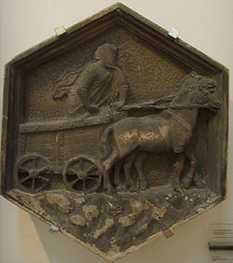
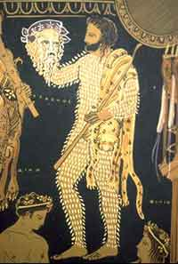
W TEATRZE ANTYCZNYM
TESPIS – wprowadził pierwszego aktora rozwijającego dialog z chórem i przewodnikiem chóru, co stanowiło zaczątek dramatu jako rodzaju literackiego.

Slide 3
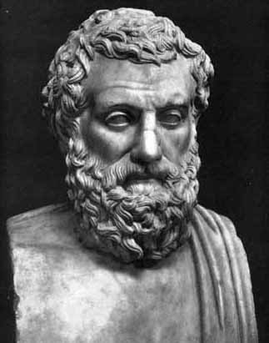
W TEATRZE ANTYCZNYM
Ajschylos - wprowadził na scenę drugiego aktora

Slide 4
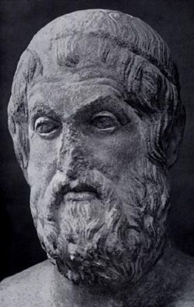
W TEATRZE ANTYCZNYM
Sofokles - wprowadził innowacje w zakresie sposobu wystawiania dramatu: dodał trzeciego aktora, zwiększył liczbę członków chóru z 12 do 15 i rolę przodownika chóru.

Slide 5
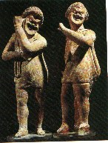
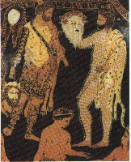
AKTOR W TEATRZE ANTYCZNYM
Figurki przedstawiające
aktorów komediowych
Aktorzy z maskami

Slide 6
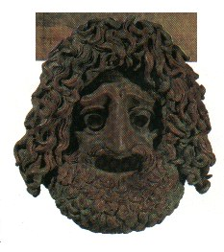
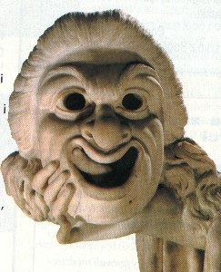
AKTOR W TEATRZE ANTYCZNYM
Aktorami byli tylko mężczyźni, występowali
w maskach:
masce śmiechu,
masce płaczu,
masce gniewu,
masce strachu.
Zakładali buty na koturnach.

Slide 7
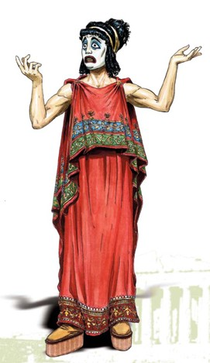
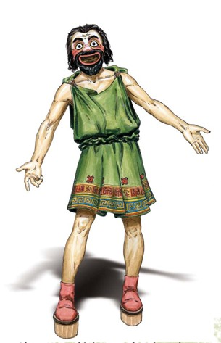
AKTOR W TEATRZE ANTYCZNYM
Aktor w kobiecej masce tragicznej
Aktor w męskiej masce komicznej

Slide 8
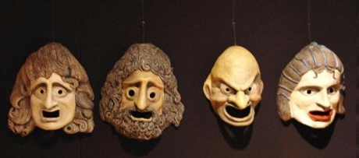
MASKI AKTORÓW W TEATRZE ANTYCZNYM

Slide 9
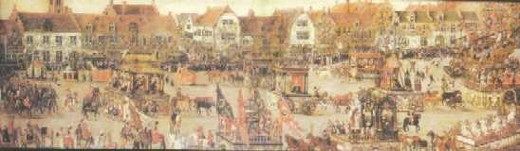
W TEATRZE ŚREDNIOWIECZNYM
Aktor (przeważnie) amator, wcielając się w postać z
historii świętej, pragnął dzielić ich przeżycia; grał z
ogromną ekspresją, posługiwał się naturalistycznymi
rekwizytami, by uwiarygodnić przedstawioną historię i
wstrząsnąć widzem.

Slide 10
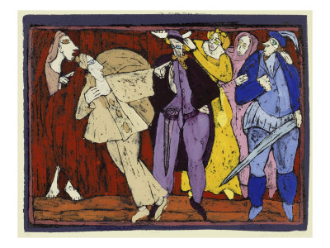
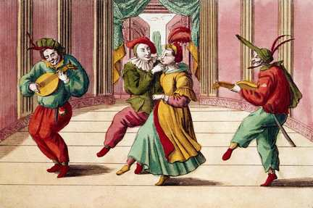
WŁOSKA KOMEDIA DELL’ ARTE
Aktor nie posługiwał się stałym tekstem dramatu, lecz improwizował, grając jeden ze ściśle określonych typów
postaci.

Slide 11
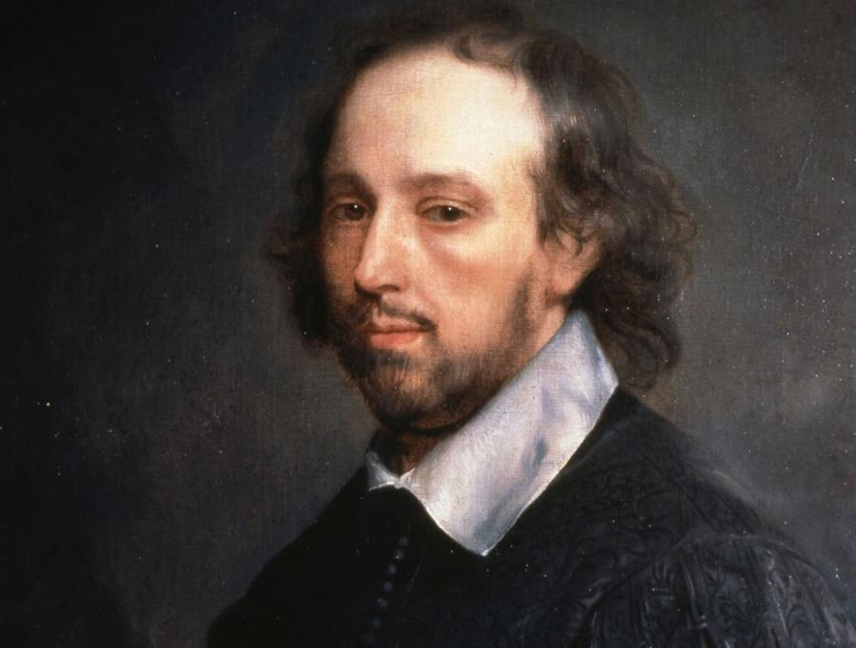
W TEATRZE ELŻBIETAŃSKIM
William Szekspir – w założonym przez niego teatrze The Globe aktor miał do odegrania konkretną rolę, w której ważne było przedstawienie charakteru psychologicznego postaci.

Slide 12
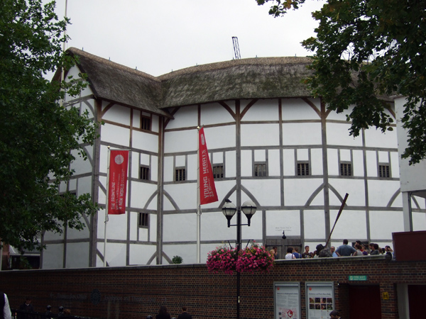
Rekonstrukcja Teatru
The Globe w Londynie

Slide 13
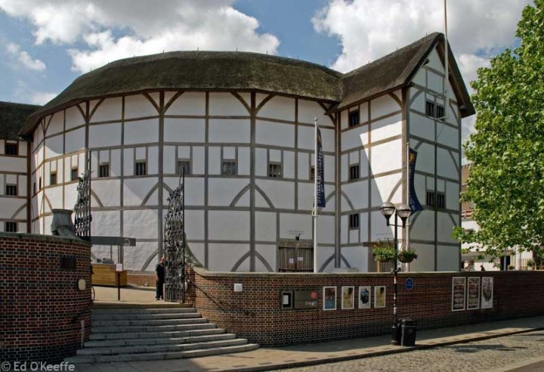
Rekonstrukcja Teatru
The Globe w Londynie

Slide 14
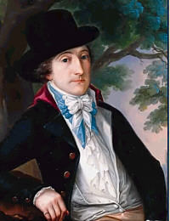
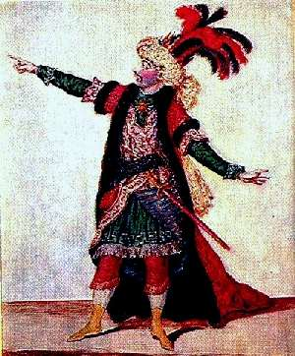
W TEATRZE KLASYCYSTYCZNYM
Aktor grał dostojnie i z patosem, deklamując rolę,
używając skonwencjonalizowanych gestów.
Wojciech Bogusławski

Slide 15
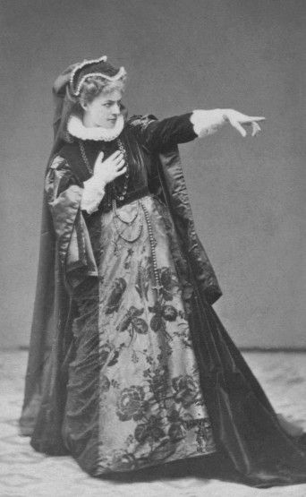
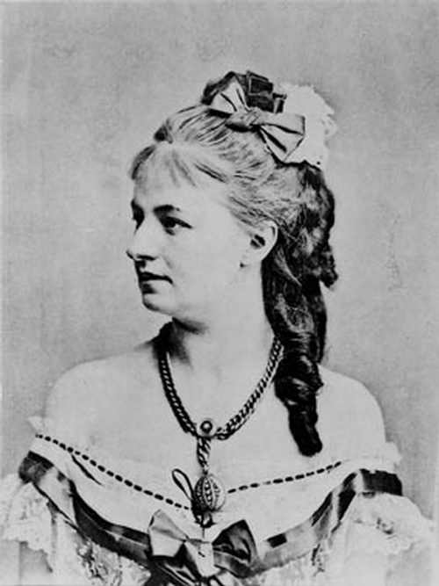
W TEATRZE ROMANTYCZNYM
Aktor wcielając się w postać, ukazywał burzę namiętności bohatera.
Helena Modrzejewska

Slide 16
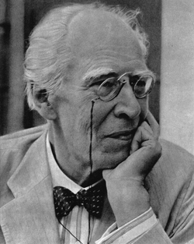
W TEATRZE STANISŁAWSKIEGO
Konstanty Stanisławski – jego nadrzędną zasadą było dążenie do osiągnięcia na scenie prawdy uczuć
i zachowań postaci; aktor miał „żyć życiem postaci”.

Slide 17
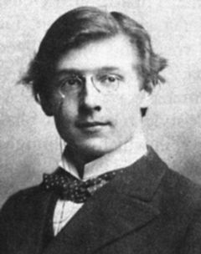
EDWARD GORDON CRAIG
Dla tego reformatora teatru aktor pełnił funkcję
NADMARIONETY – czegoś pomiędzy istotą ludzką a machiną, wykonującą ściśle określone zadania.

Slide 18
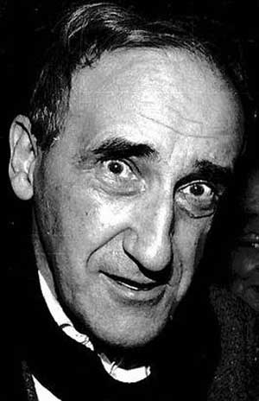
TADEUSZ KANTOR
W spektaklu „Umarła klasa” aktorzy wykonywali
czynności, które wyznaczał im sam autor inscenizacji; poruszali się jak
manekiny, powtarzali
mechanicznie
zadane frazy.

Slide 19
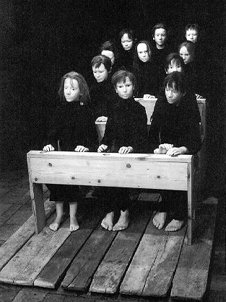
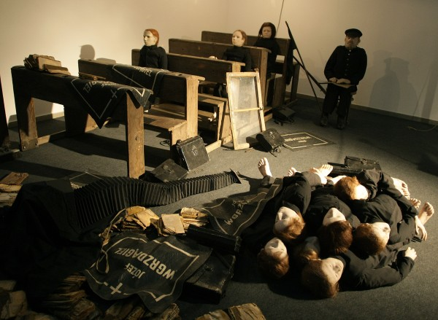
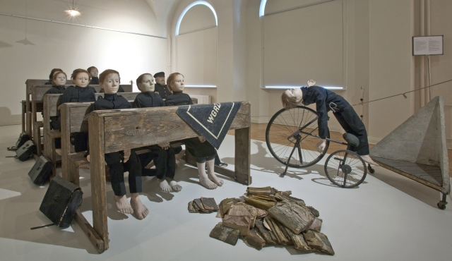
„UMARŁA KLASA”

Slide 20
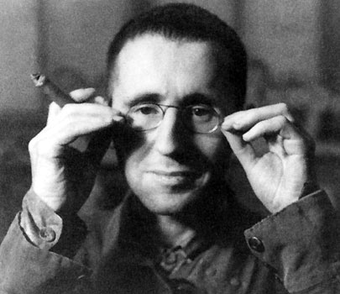
BERTOLD BRECHT
Według niego aktor grający postać musi zachować wobec niej dystans; pokazać ją jako wymyśloną konstrukcję.

Slide 21
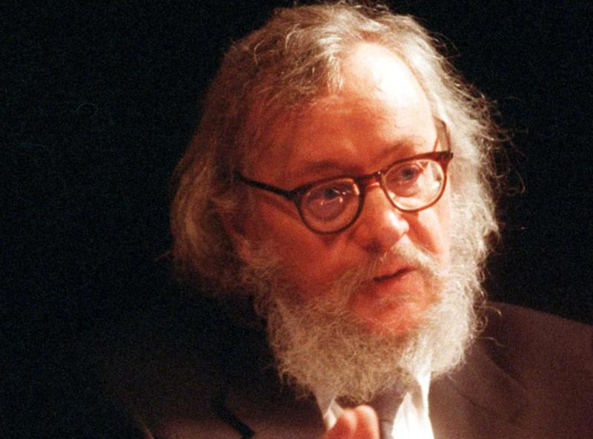
JERZY GROTOWSKI
Poddał aktora specjalnemu treningowi: gimnastyka, akrobatyka, plastyka ruchu scenicznego, mimika i doskonalenie głosu; od aktora wymagał
całkowite oddania
się – skupienia
wszystkich sił
duchowych i fizycznych.

Slide 22
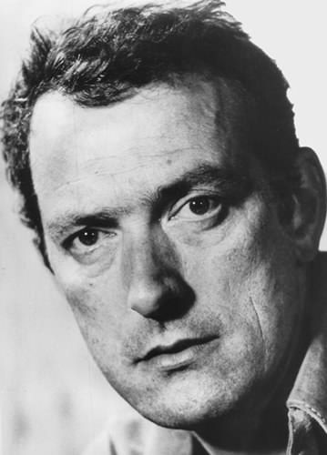
KONRAD SWINARSKI
Wykorzystywał w swoim teatrze różne metody, np. łączył metodę Stanisławskiego z zasadą Brechtowskiego dystansu.

Slide 23
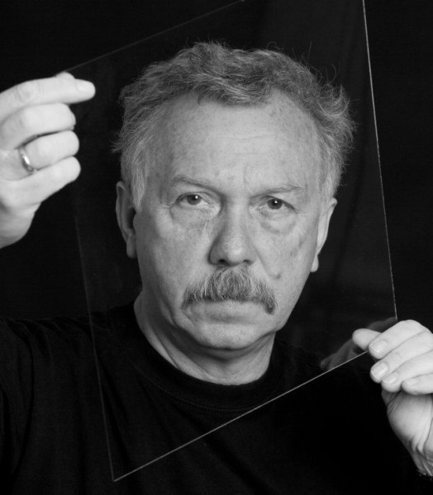
LESZEK MĄDZIK
Reżyser teatru pozbawionego aktorstwa
(Scena Plastyczna KUL), w którym największą rolę odgrywa światło, obraz, scenografia, dźwięk, muzyka.

